Slide 1
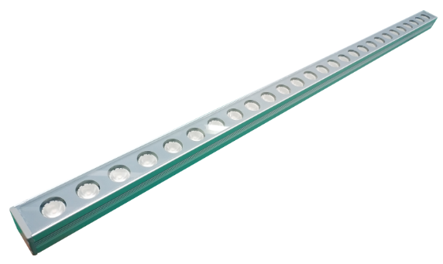
【型号:F3721/2/3AB5】
概述
防水： 1.使用防水透气螺塞，平衡内外压差，避免热胀冷缩时吸进水气，出现凝结现象； 2.密封圈采用进口耐老化硅橡胶原料； 3.防护等级IP66。 结构： 1.根据LED散热特性，合理的散热通路设计，使LED的热量快速通过灯具结构传导出来，保证LED发光效率及使用寿命； 2.采用大功率LED光源，驱动集成于灯板上，性价比高。 3.钻石银丝印强化超白玻璃，透光率高。 4.采用橡胶电缆线避免了PVC线长期在户外使用易老化、易脆裂的问题。 | 安装：通过精心设计的底部安装支架，可以调节灯具投射角度，安装方便快捷。 全彩变化：采用标准DMX512（1990）标准控制，670万种RGB合成真彩色，实现同步、追逐、流水等变化。 应用场所：主要适用于广场、户外景观、大楼外立面、大型建筑、主题公园、娱乐场所、桥梁等地的景观亮化照明

Slide 2
技术参数
产品型号 | F3721/2/3AB5系列
光源 | LED
单颗LED功率 | 1W/1.5W/2.2W
LED寿命 | 5万小时
LED数量 | 24颗
LED颜色（单色） | 红 / 绿 / 蓝 / 琥珀 / 暖白 / 中性白 / 白
LED颜色（全彩） | 红/绿/蓝
光束角（FWHM） | 10° /15° /20° /30° /45° /60° /25*15° /50*15°
外壳材质 | 铝挤型灯体，阳极氧化本色表面处理
玻璃材质 | 3mm 钢化超白玻璃，钻石银颜色表面处理
输入电源 | DC 36 V/DC 24 V
LED驱动方式 | 350/500/700mA 恒流驱动
系统功率 | 55W
防护等级 | IP66
电缆线 | 2*1.0mm²电缆线橡胶线（非调光）；2*0.75mm²+3*0.5mm²电缆线橡胶线（调光）
电气安全等级 | III类
环境温度 | 20℃~+55 ℃(Ta+10℃)
净重 | 1.9Kg

Slide 3
产品选项：
型号 | 颗数（PCS） | 长度（mm) | 系统功率
F3723A/B5 36DC | 带控：27颗 单色：27颗 | 1000 | A:29W B5:42W
F3723A/B5 36DC/24DC | 带控：24颗/18颗 单色：24颗/18颗 | 1000 | 24颗A:26W 18颗A:19W 24颗B5:38W 18颗B5:28W 24颗B：55W 18颗B：41W
F3722A/B5 36DC/24DC | 带控：12颗/9颗 单色：12颗/9颗 | 500 | 12颗A:13W 9颗A:10W 12颗B5:19W 9颗B5:14W 12颗B：27W 9颗B：21W
F3721A/B5 36DC/24DC | 单色：6颗 | 300 | A:6W B5:10W B:14W

Slide 4
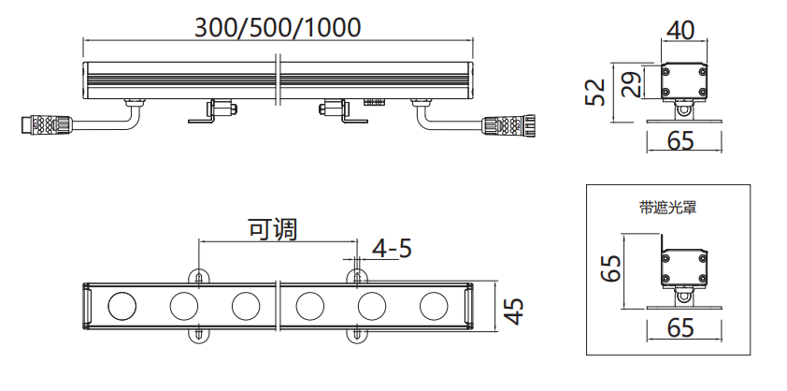
灯具尺寸（mm）
底安装尺寸图

Slide 5
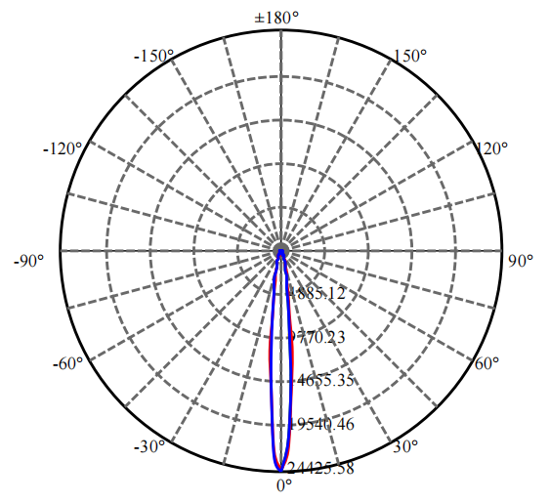
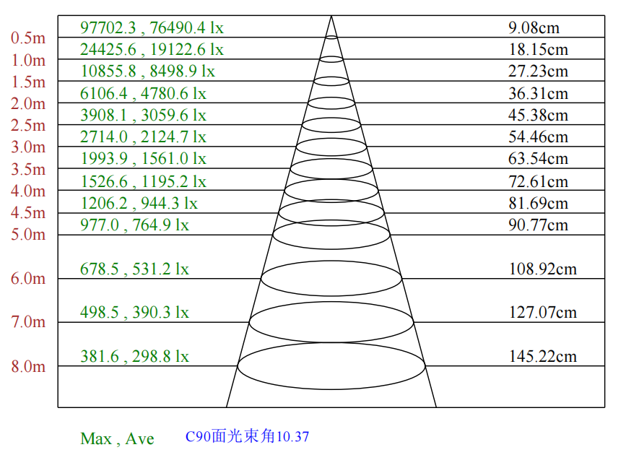
配光曲线
F3723A-24-24DC(10-OL-24WN-AA,L1000mm，C,CT)
颜色 | 总输出（流明） | 功率（W ）
中性白 | 2467 | 25

Slide 6
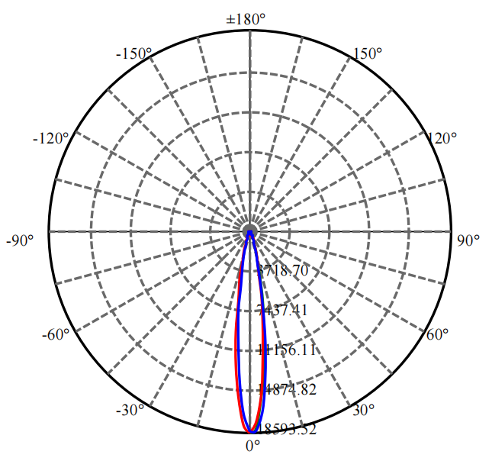
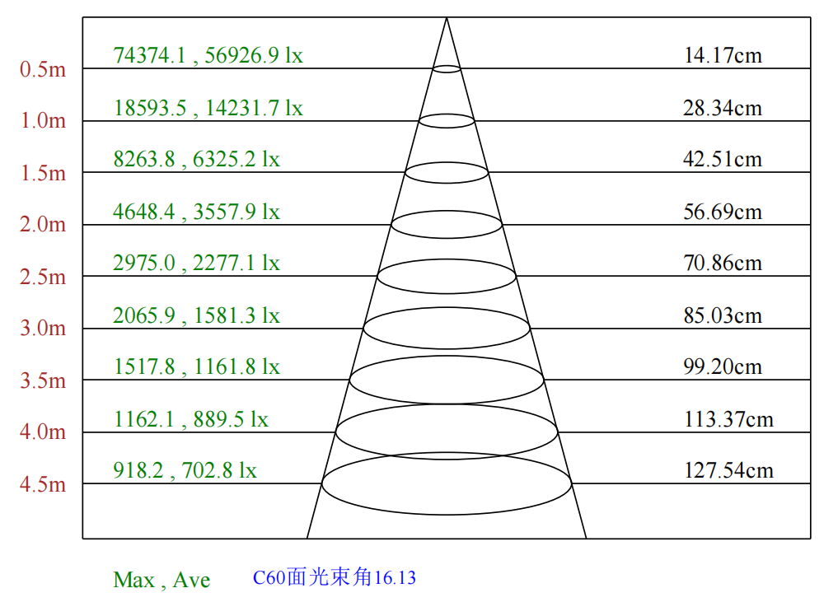
配光曲线
F3723A-24-24DC(15-OL-24WN-AA,L1000mm，C,CT)
颜色 | 总输出（流明） | 功率（W ）
中性白 | 2535 | 25

Slide 7
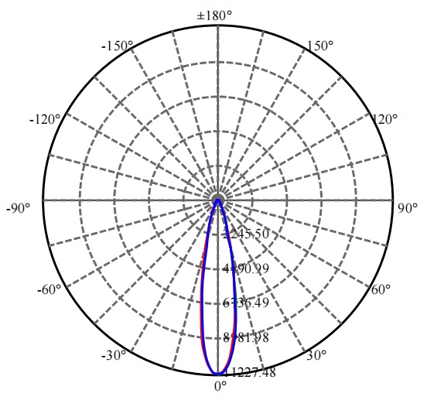
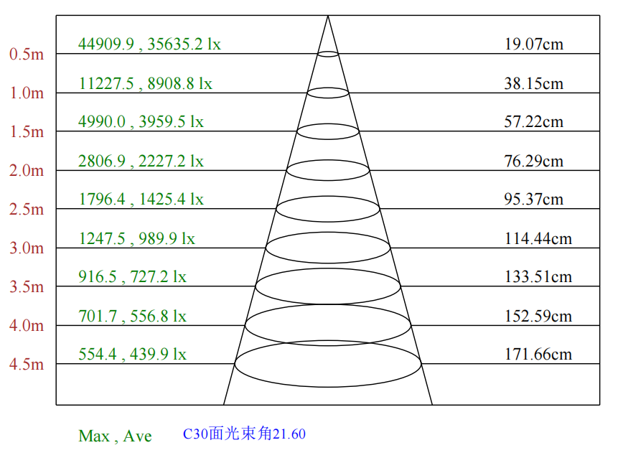
配光曲线
F3723A-24-24DC(20-OL-24WN-AA,L1000mm，C,CT)
颜色 | 总输出（流明） | 功率（W ）
中性白 | 2562 | 25

Slide 8
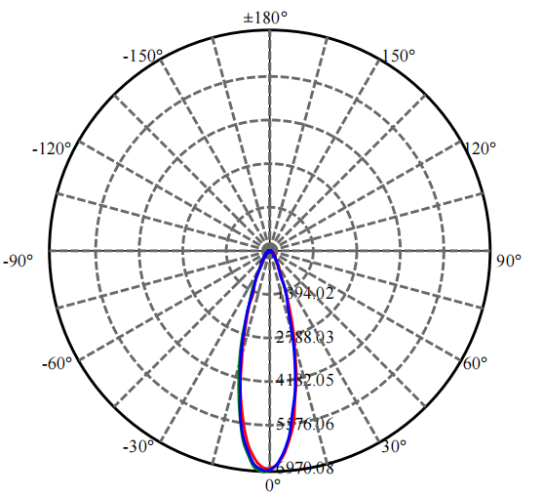
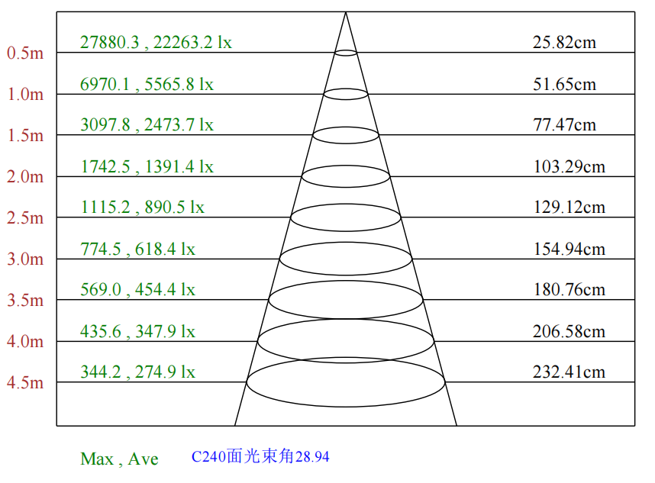
配光曲线
F3723A-24-24DC(30-OL-24WN-AA,L1000mm，C,CT)
颜色 | 总输出（流明） | 功率（W ）
中性白 | 2488 | 25

Slide 9
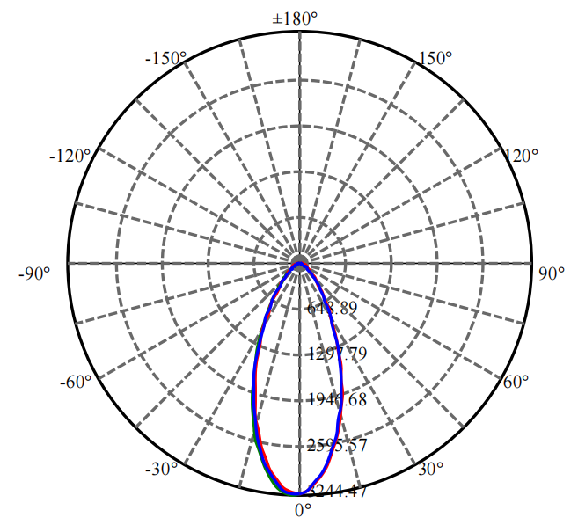
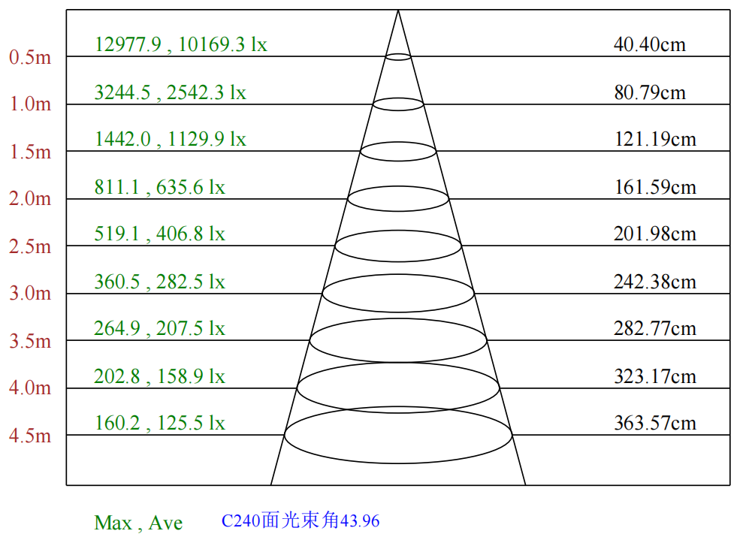
配光曲线
F3723A-24-24DC(45-OL-24WN-AA,L1000mm，C,CT)
颜色 | 总输出（流明） | 功率（W ）
中性白 | 2424 | 25

Slide 10
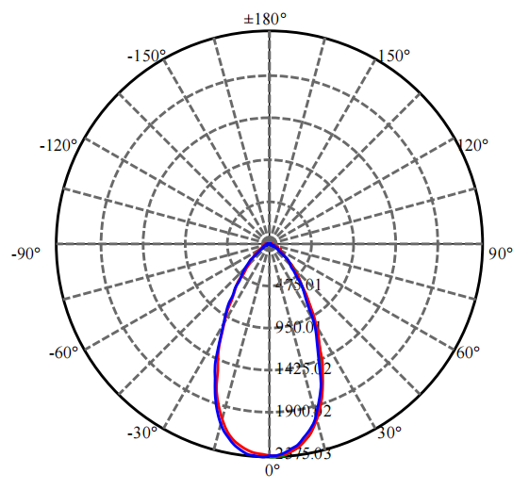
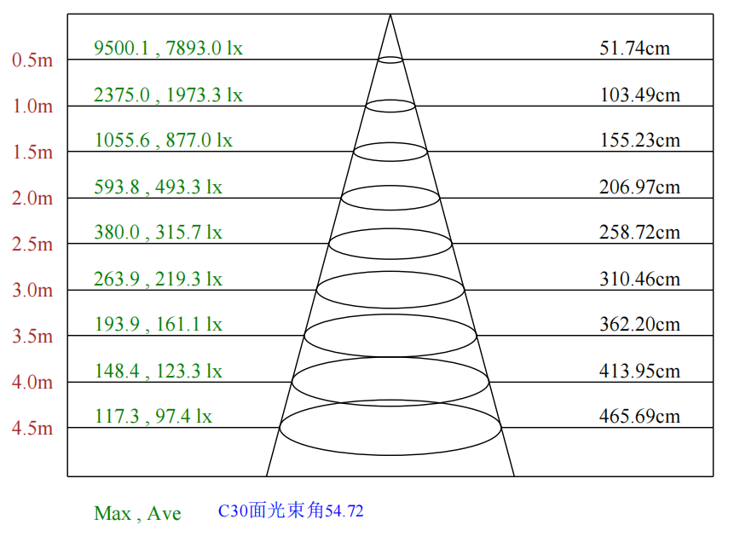
配光曲线
F3723A-24-24DC(60-OL-24WN-AA,L1000mm，C,CT)
颜色 | 总输出（流明） | 功率（W ）
中性白 | 2404 | 25

Slide 11
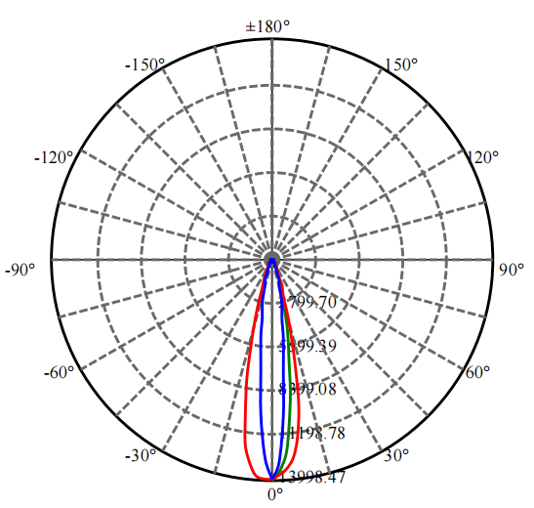
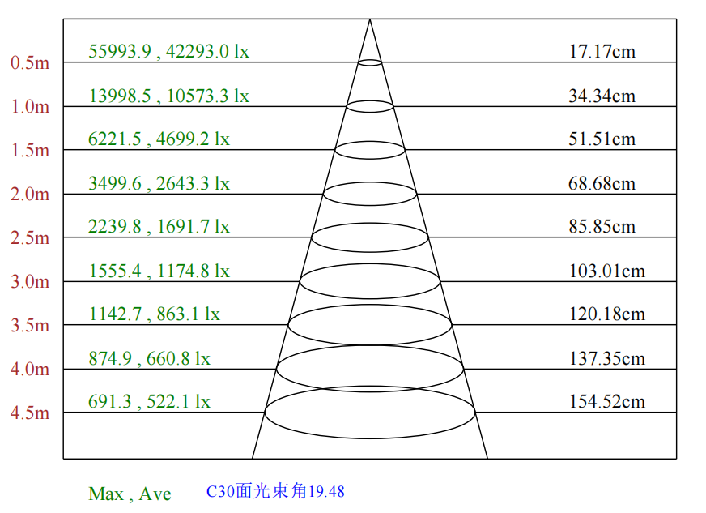
配光曲线
F3723A-24-24DC(2515-OL-24WN-AA,L1000mm，C,CT)
颜色 | 总输出（流明） | 功率（W ）
中性白 | 2522 | 25

Slide 12
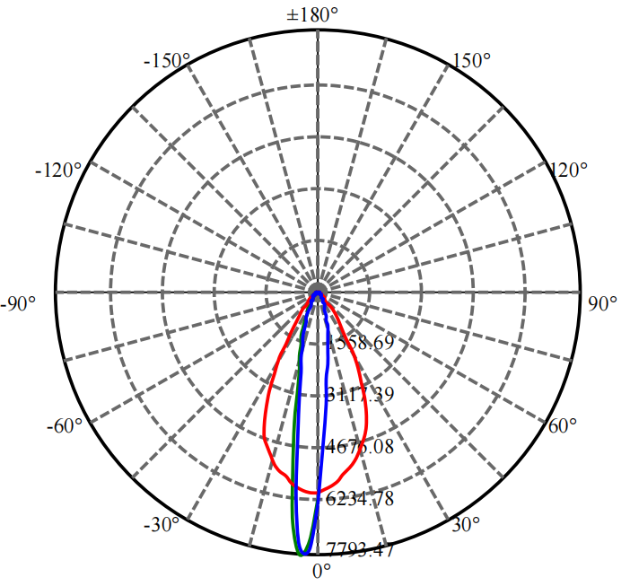
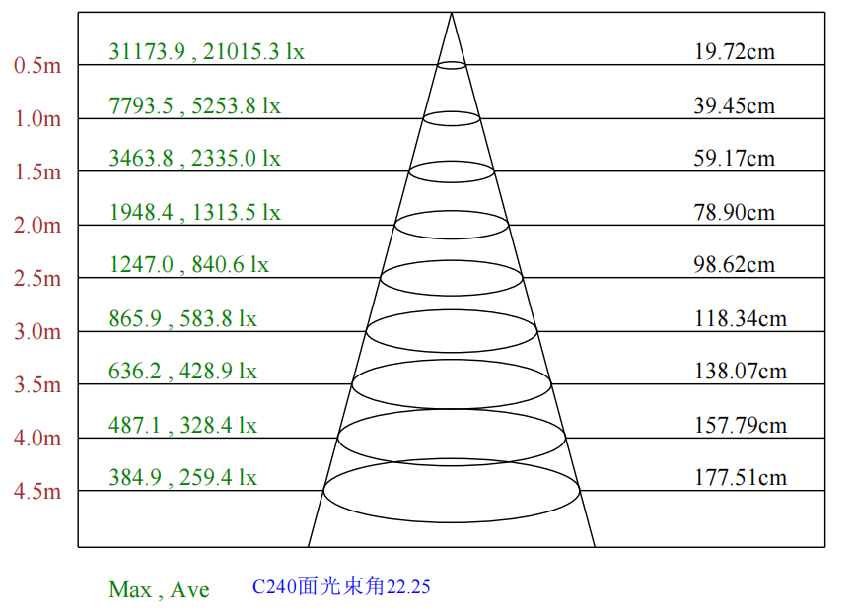
配光曲线
F3723A-24-24DC(5015-OL-24WN-AA,L1000mm，C,CT)
颜色 | 总输出（流明） | 功率（W ）
中性白 | 2517 | 25

